Slide 1
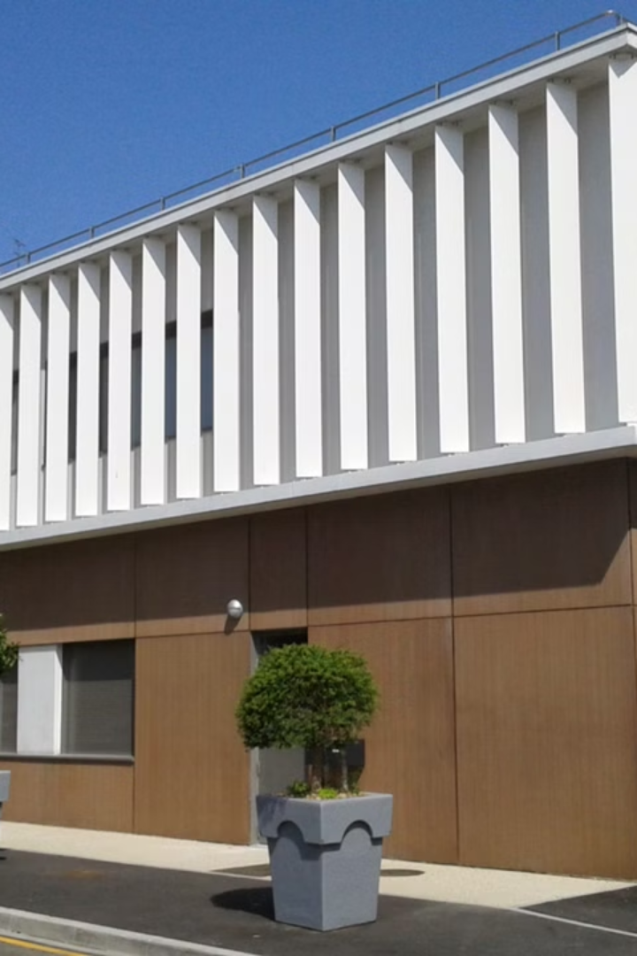
L'Espace Numérique de Meudon
Initiative de la Mairie de Meudon pour l'inclusion numérique
Gestion d'équipements et infrastructures numériques pour la communauté
© ABD

Slide 2
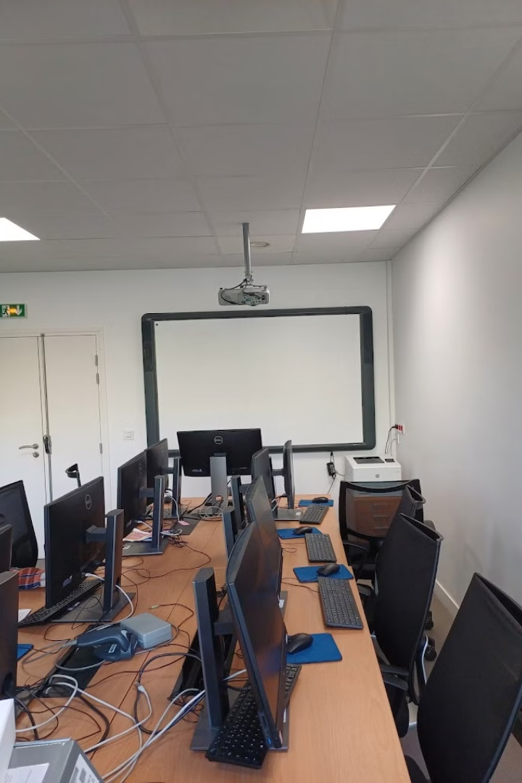
Identification
1
Nom :
Espace Numérique de Meudon
2
Forme Juridique :
Collectivité local dépendant de la mairie
3
Équipe :
7 membres (collaboration de 3 établissements)
4
Secteur :
Médiation numérique, gestion d'équipements scolaires
Lieu : Rue de la Pépinière, 92360 Meudon
© ABD

Slide 3
Évolution et Expansion
1
Création
Lancement de l'Espace Numérique pour l'inclusion numérique en 2018.
2
École du Numérique
Ajout pour former jeunes et parents aux outils numériques
3
Gestion Scolaire
Prise en charge des équipements numériques des écoles
© ABD

Slide 4
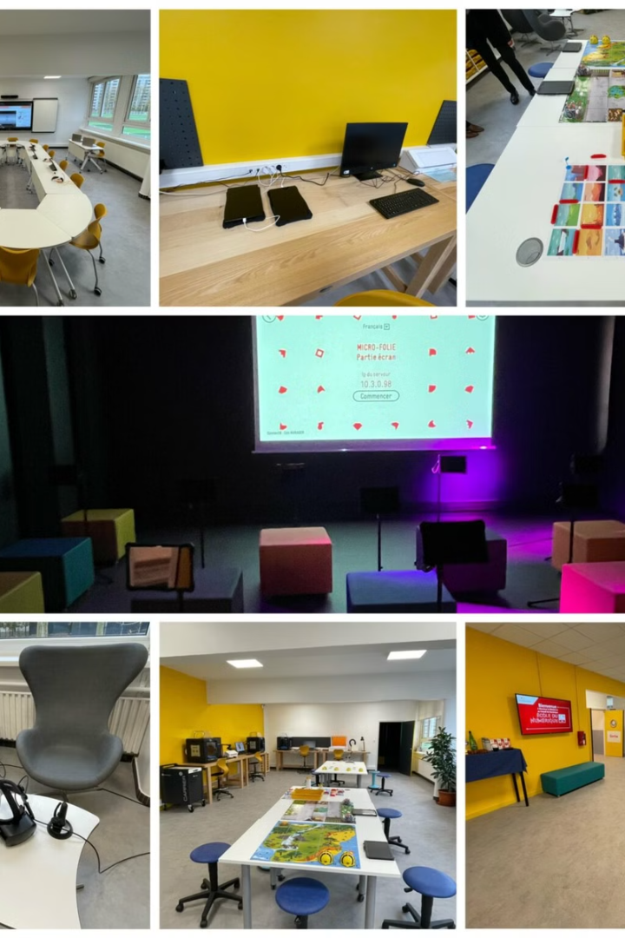
Externalités
Externalités positives | Externalités Négatives
Réduction de la fracture numérique : Accès facile aux outils numériques pour tous | Risques de cybercriminalité : L'utilisation des équipements numériques et des logiciels expose les utilisateurs à des risques cybersécurité Vol de données
Développement des compétences informatiques locales | Obsolescence des équipements et gestion des déchets électroniques
Recyclage : remise en état pour la revente à bas prix ou leur réutilisation au sein de la communauté participent à la réduction des déchets électronique. | Consommation énergétique élevée : Les équipements numériques, les serveurs et les systèmes de gestion en réseau de l’Espace Numérique peuvent consommer beaucoup d'énergie
 | Consommation énergétique accrue : équipements numériques, les serveurs et les systèmes de gestion en réseau consommé beaucoup d’énergie

Slide 5
Responsabilité Sociétale de l’entreprise
Formation et Inclusion
Bien-être et Communauté
Offre de formations continues pour le personnel. Ateliers gratuits pour réduire la fracture numérique.
Environnement de travail flexible et adapté. Organisation d'événements communautaires sur les enjeux du numérique. Partenariats avec les écoles et associations locales.
Innovation et Durabilité
Initiatives de recyclage du matériel informatique.
Sensibilisation à la gestion responsable des déchets électroniques.

Slide 6
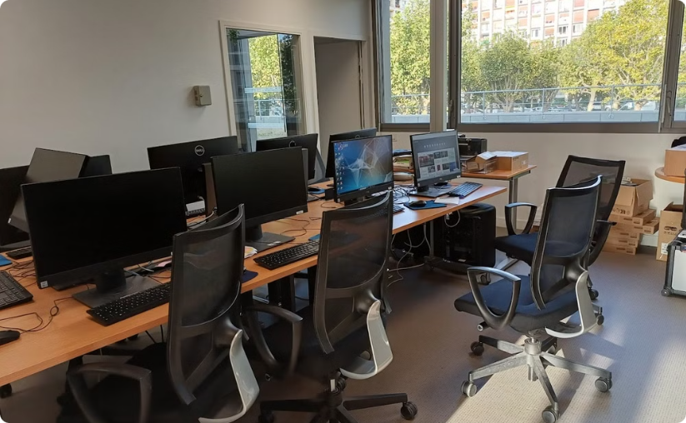
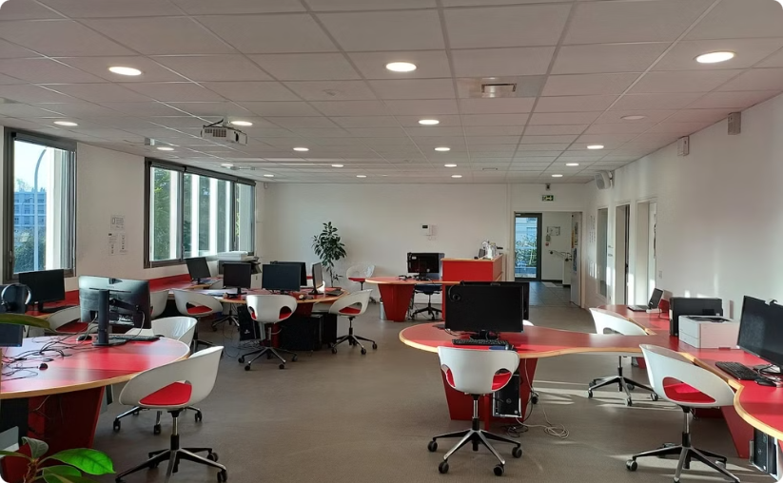
Sécurité et Conformité RGPD
Collecte et traitement minimisés des données
Protection des Données
L'Espace Numérique collecte uniquement les données
nécessaires à l'utilisation des services proposés (par exemple,
nom, adresse e-mail pour la création d'un compte utilisateur)
Utilisation de Webkiosk pour effacement après chaque session
© ABD

Slide 7
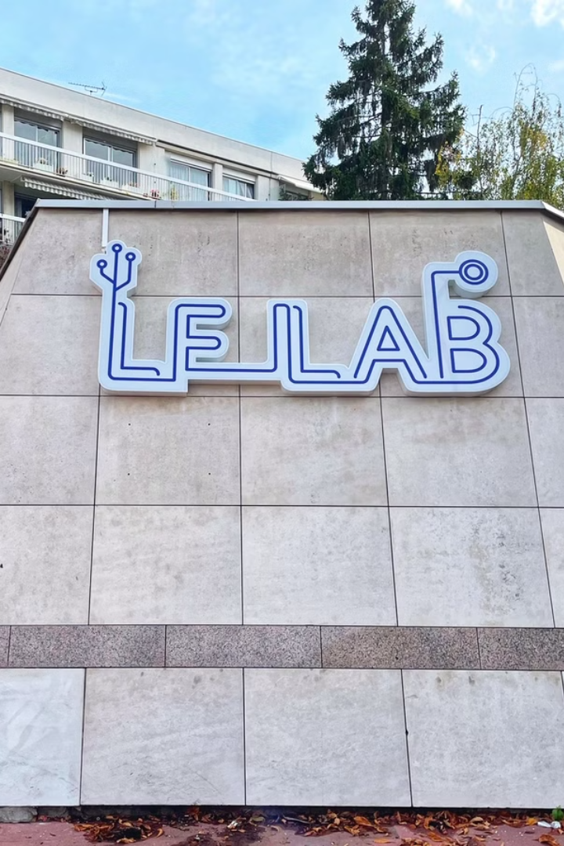



SWOT
Forces
Accès gratuit, inclusion pour tous.
Faiblesses
Ressources limitées, dépendance au financement public
Opportunités
Expansion avec les nouvelles technologies(IA, réalité virtuelle, impression 3D), nouveaux partenariats (HP, Facebook, …).
Menaces :
Risques d’attaque cyber sur les équipements public

